Slide 1
Путь «неправильного» 1С-ника.
Спевак Данила
Системный архитектор
Фирма «1С»

Slide 2

Согласны ли вы?
Скучная бухгалтерия
Мелкие клиенты
Только в России
Высокая конкуренция
Низкие зарплаты

Slide 3
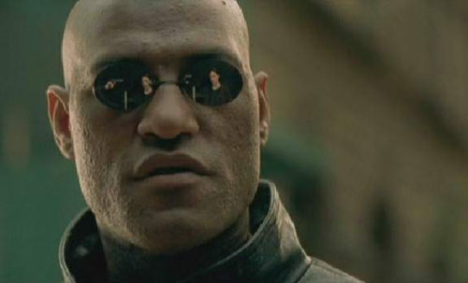
Что если я скажу …

Slide 4
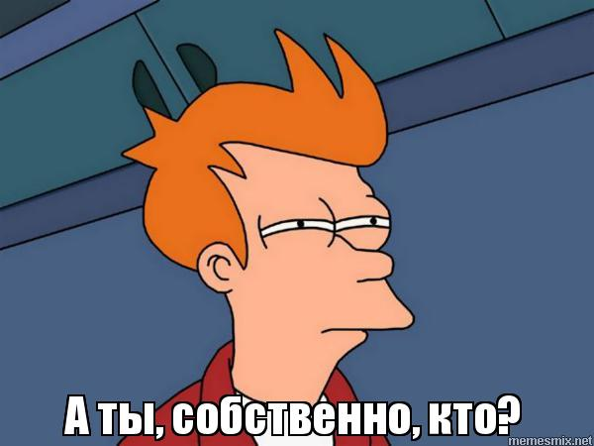

Slide 5
7 фактов обо мне
Я не знаю бухучет, зарплату, торговлю
У меня нет сертификатов 1С
Я никогда не работал с малым бизнесом
Участвовал в автоматизации компаний из Top-100
Работал со всеми компаниями Big-4
В кризис имел на руках три серьезных оффера
Под меня открыли вакансию в «1С»

Slide 6








5 лет корпоративных внедрений

Slide 7
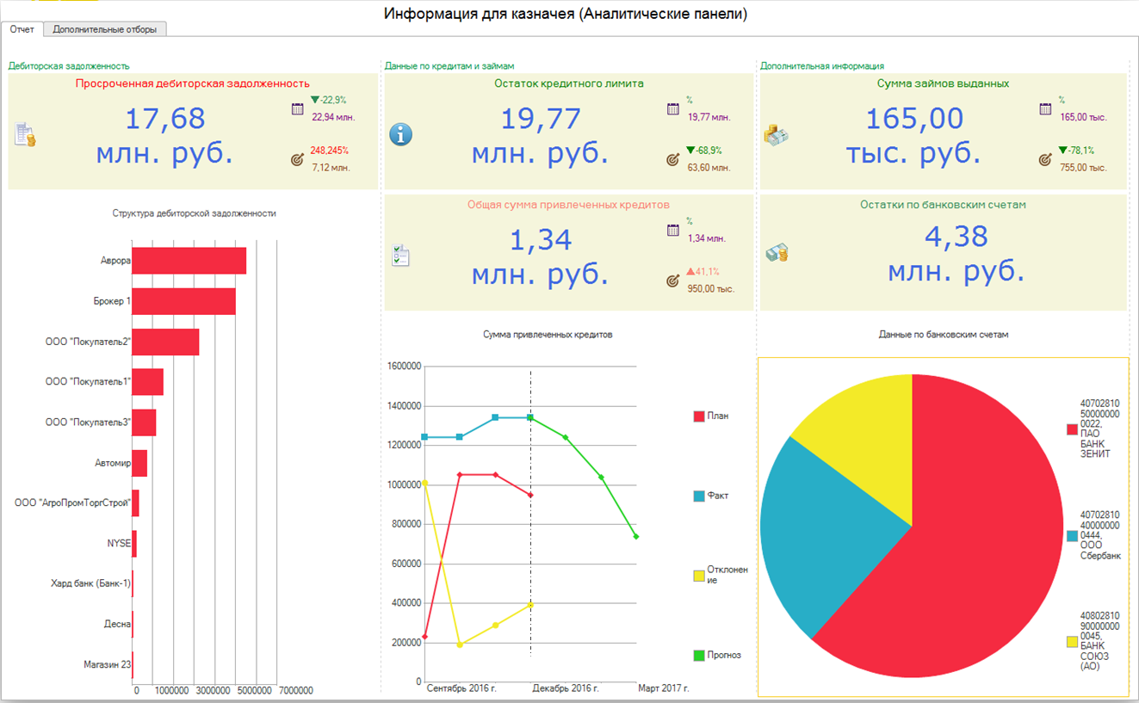
3,5 года в фирме «1С»
Отвечаю за блок казначейства
«1С: Управление Холдингом»
Лучшее казначейство в России
по мнению PWC.
Технический архитектор
«1С:ERP.Холдинг»
Самая дорогая «коробка» 1С
1C:ERP
1C:УХ

Slide 8

Не только бухгалтерия
Производство
ТОИР
WMS
CRM
SRM
HCM
Риск-менеджмент
Казначейство
Бюджетирование
BPM
ECM

Slide 9
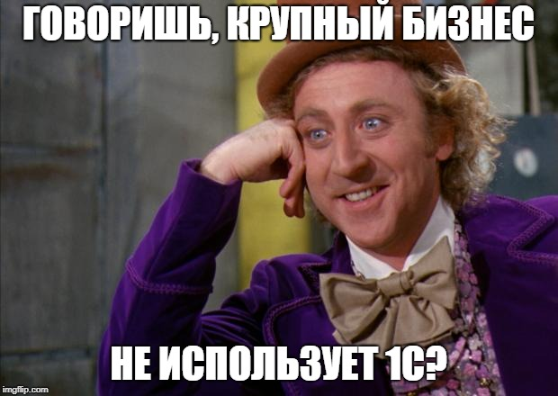
























«Крупный бизнес не использует 1С»…

Slide 10

1С – это дешево?
480 000 000 руб.

Slide 11
«Да 1С-ников сейчас как грязи!»

Slide 12
А что по деньгам?

Slide 13

Но 1С – это же только в России!
Румыния
Польша
Германия
Франция
США
Турция
ЮАР
Болгария
Вьетнам

Slide 14

Кем быть?

Slide 15
Первый сложный выбор
Стек независимых технологий | «Платформа» (1С, SAP…)
Карьера B2B, B2C Свобода в выборе технологий Гибкость Возможность раннего применения Проблема «Буриданова осла» Проблема «Золотого молотка» Необходимо чаще погружаться на низкий уровень Можно абстрагироваться от предметной области | Карьера B2B Выбор сделан за тебя Многое работает из коробки Можно абстрагироваться от низкоуровневой технологии Менее гибкая Не все оптимально Технологии приходят с опозданием Проблема «Золотого молотка» Границы применимости больнее Нужно погрузиться в предметную область

Slide 16
Стадии принятия платформы
Отрицание
  «Не верю, на моей платформе можно сделать все!»
Гнев
  «Да это вы криворукие! Говорю же – можно сделать все!»
Торг
  «Ну, возможно, придется как-то извернуться…»
Депрессия
  «Да ничего на ней сделать нельзя! Платформа полное гуано…»
Принятие

Slide 17
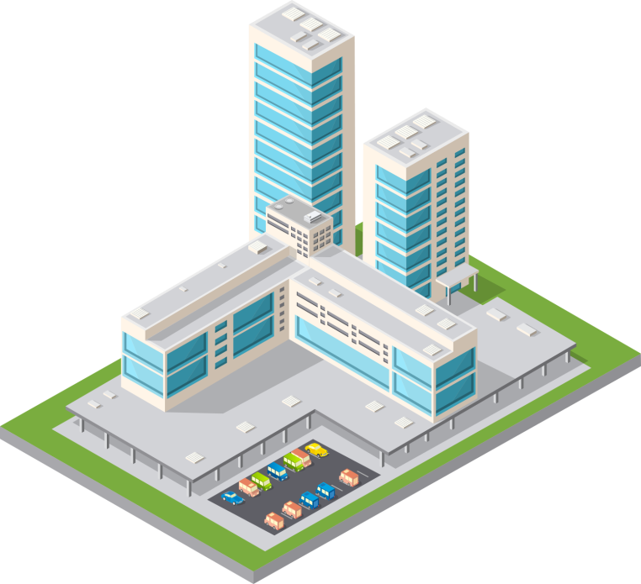
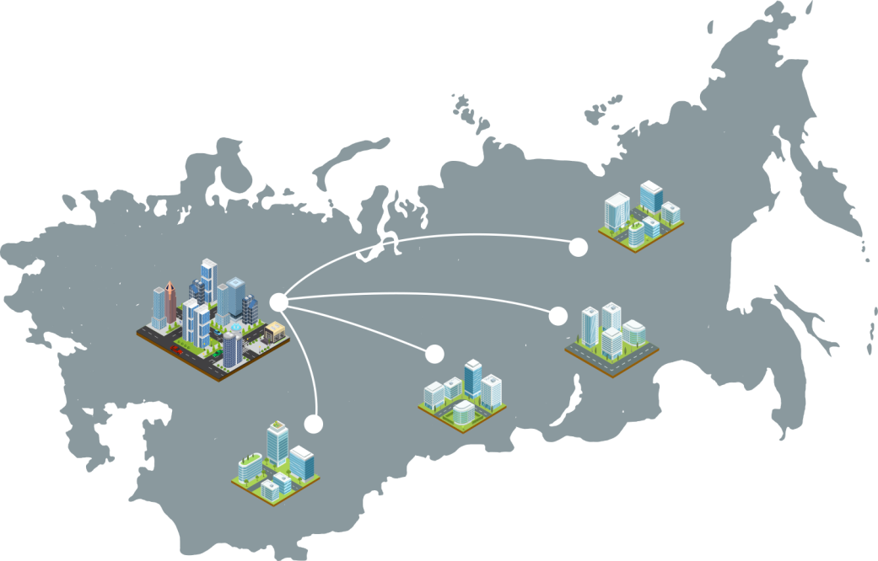
Специфика корпоративного рынка
Проект, а не коробка
Большой процент кастомизации
Нужно знать свою отрасль
Узкий рынок, те же люди.
Репутация важна!
Связи важны!

Slide 18
Так кем быть?
Выпускник
Программист
Консультант
Ведущий программист
Ведущий консультант
Системный архитектор
Бизнес-архитектор
Руководитель проектов
Владелец бизнеса
Менеджер продуктов
Линейный руководитель

Slide 19




Куда устроиться?
 | Интегратор, консалтинг | «К заказчику»
Опыт
Контакты
Стресс
Деньги

Slide 20


Но есть еще вариант
«Пилить коробку» – разрабатывать тиражное решение
Твой заказчик – рынок
Гордое звание «вендор»
Желательно иметь опыт
Условия – разные (у нас – хорошие ☺ )

Slide 21



Как получить знания и навыки?
Книги, статьи
Учебные курсы
Стажировка
> 120 книг!
> 110 курсов!
> 100 КОРП партнеров

Slide 22
До встречи ☺
Спевак Данила
Системный архитектор
Фирма «1С»

